Slide 1

Fight of warriors Harcosok harca
Készítők: Kozma Patrik, Tivadar Dávid

Slide 2


Slide 3
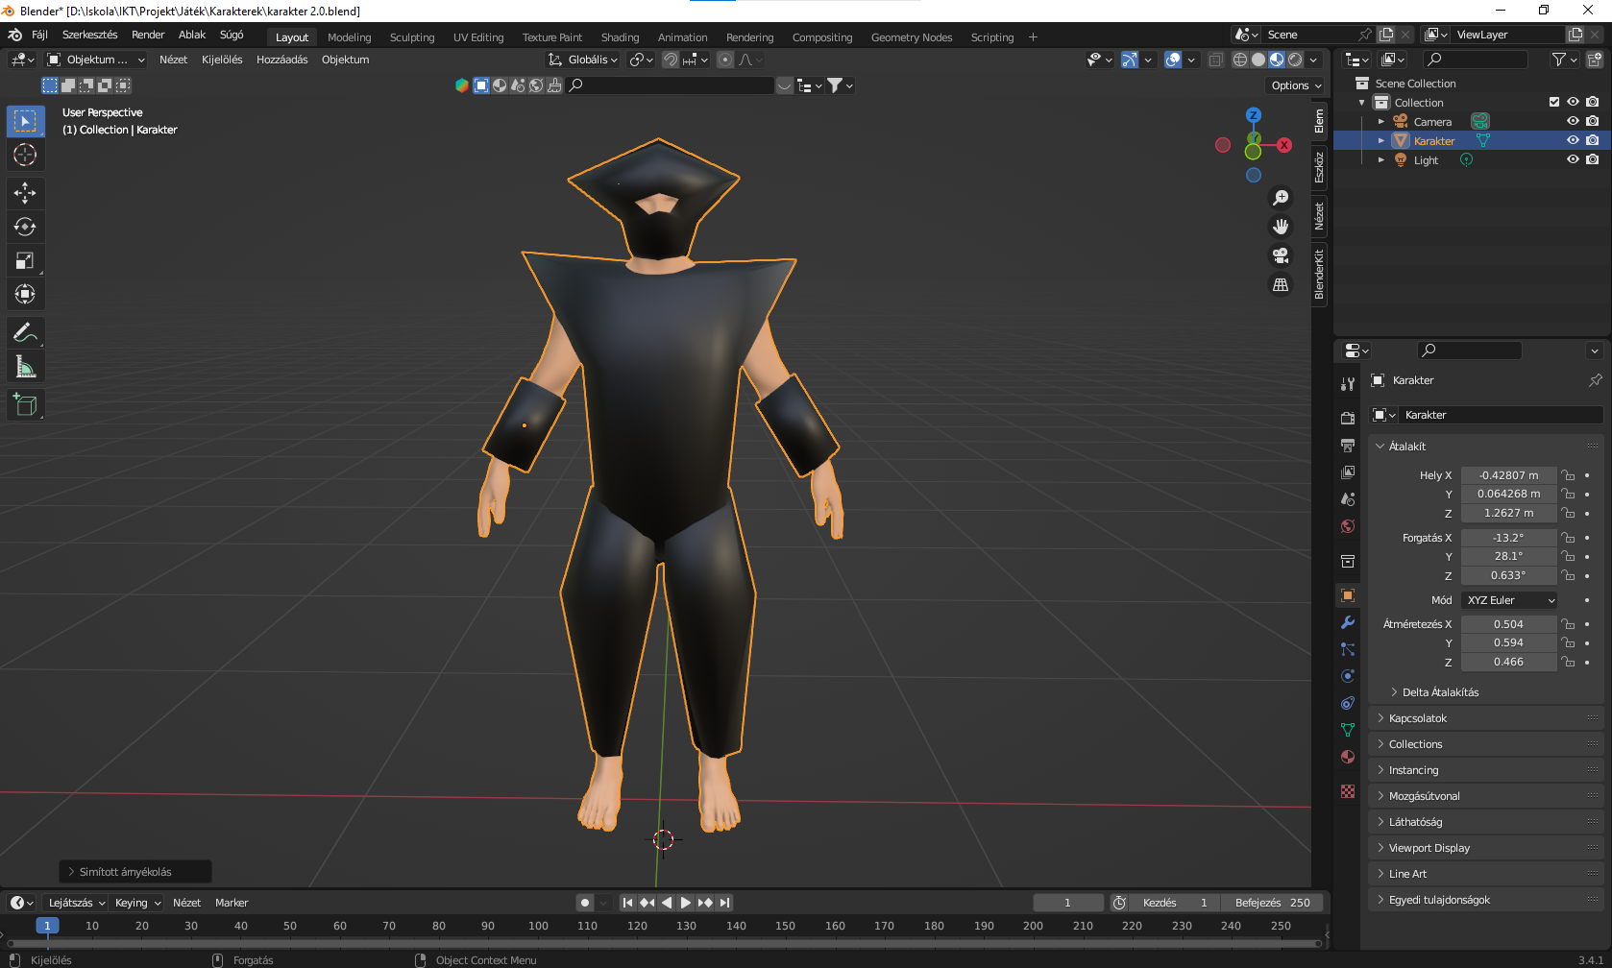
Kard elsimitva

Slide 4
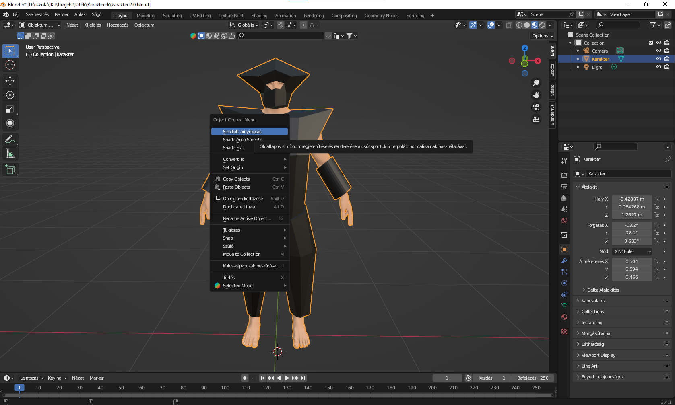
Karakter elsimítás előtt

Slide 5
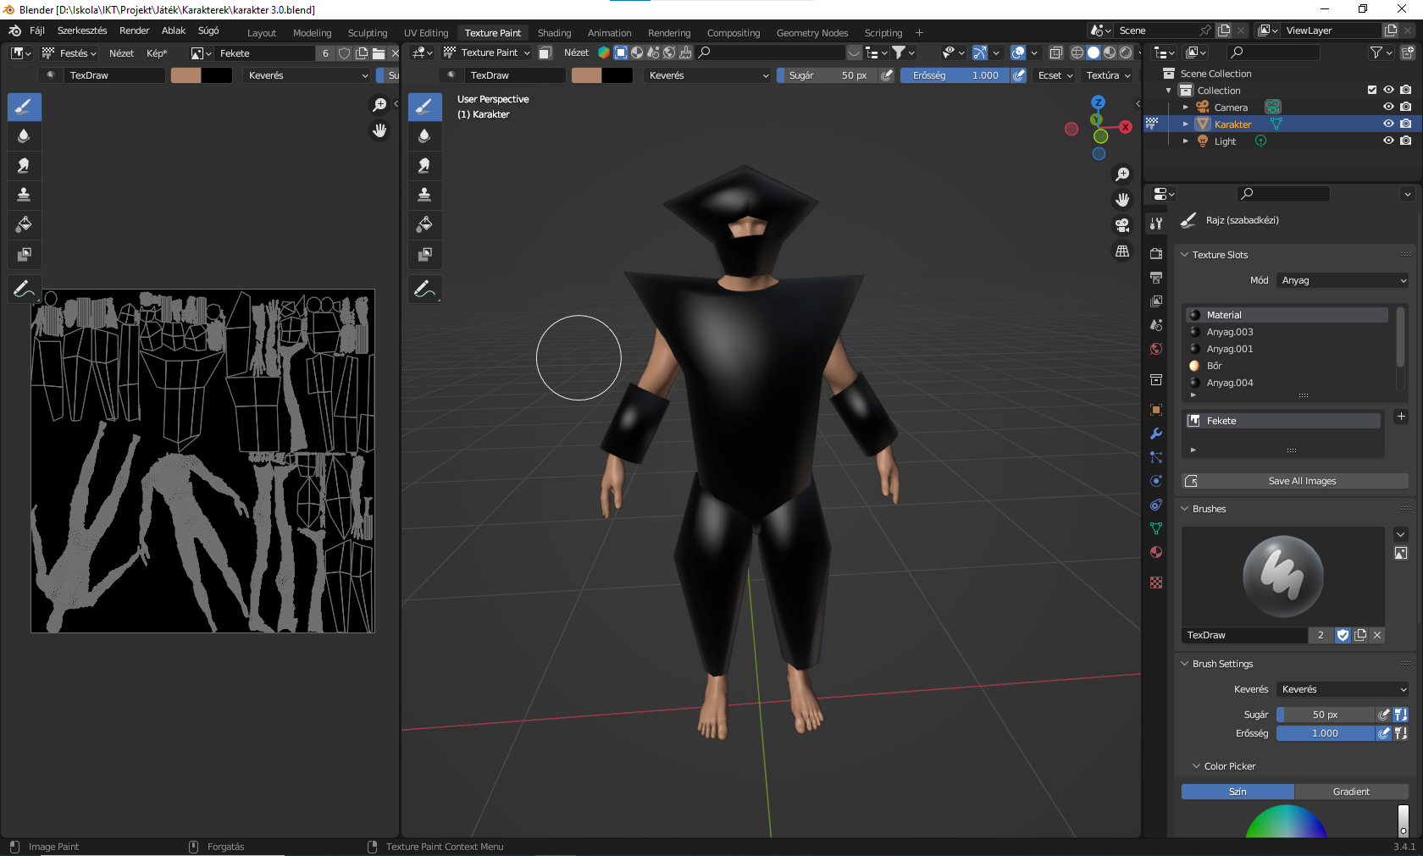
Karakter szinezés

Slide 6
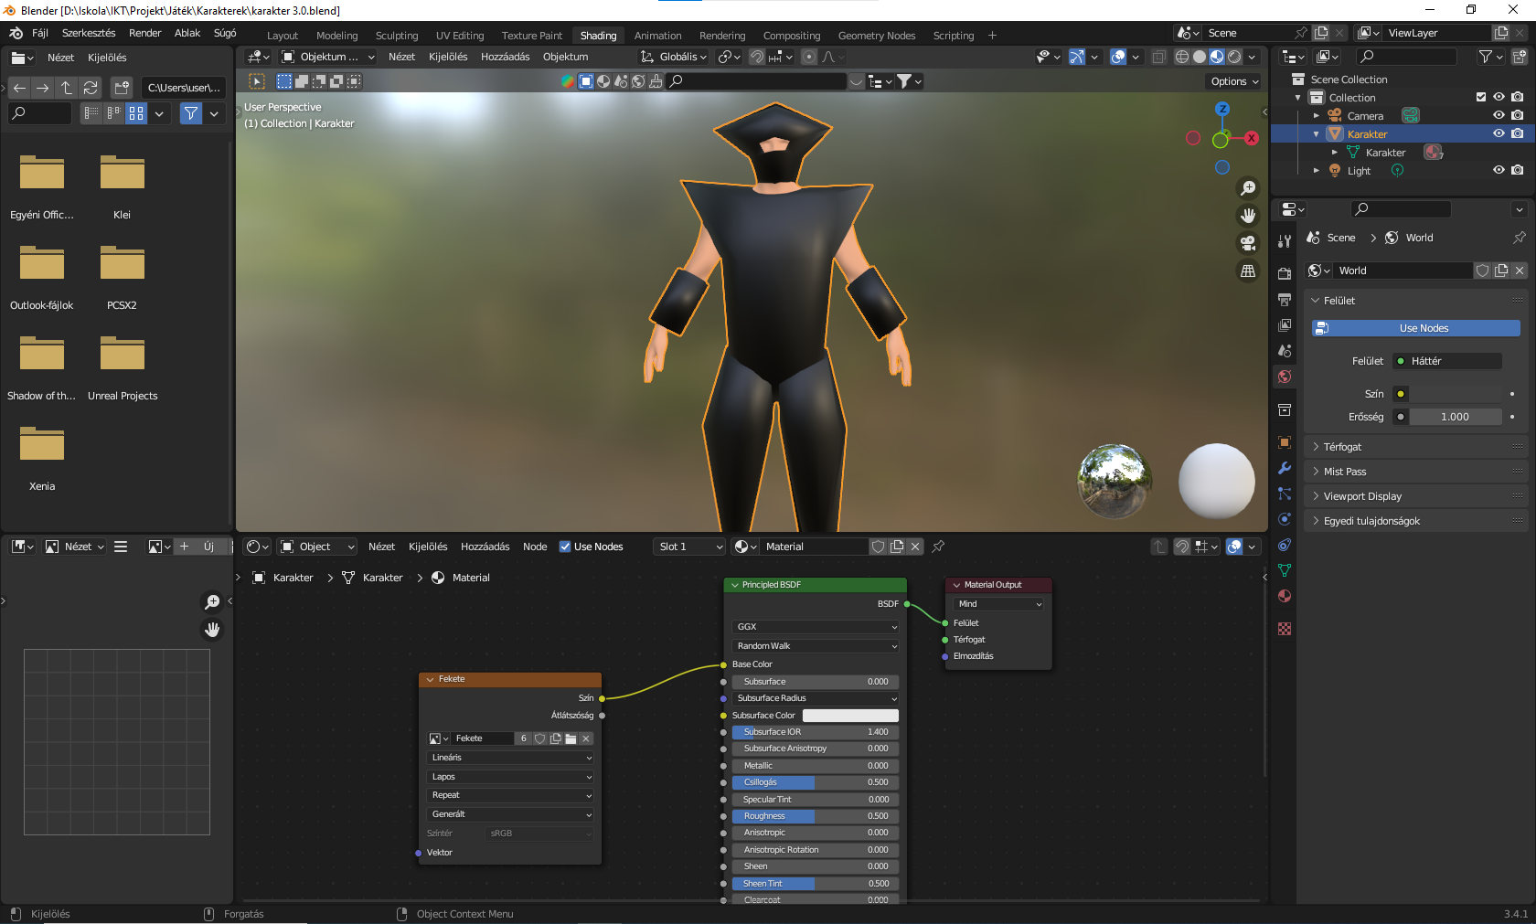
Karakter szinezés

Slide 7
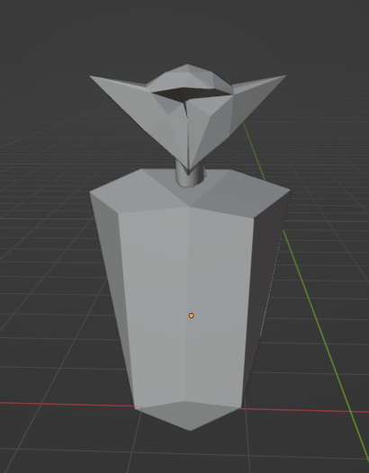
Karakter

Slide 8
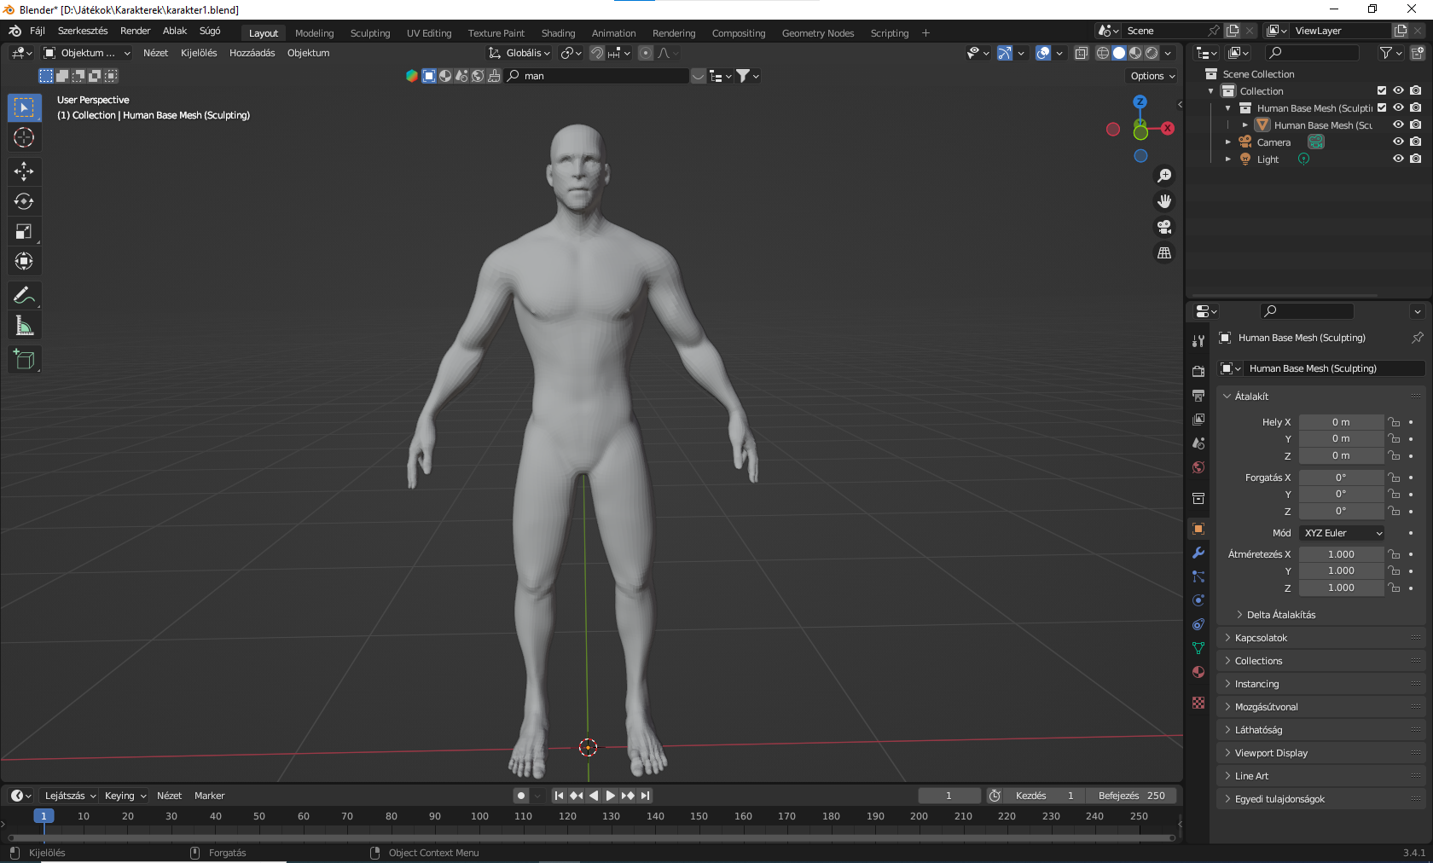
Karakter előtte

Slide 9
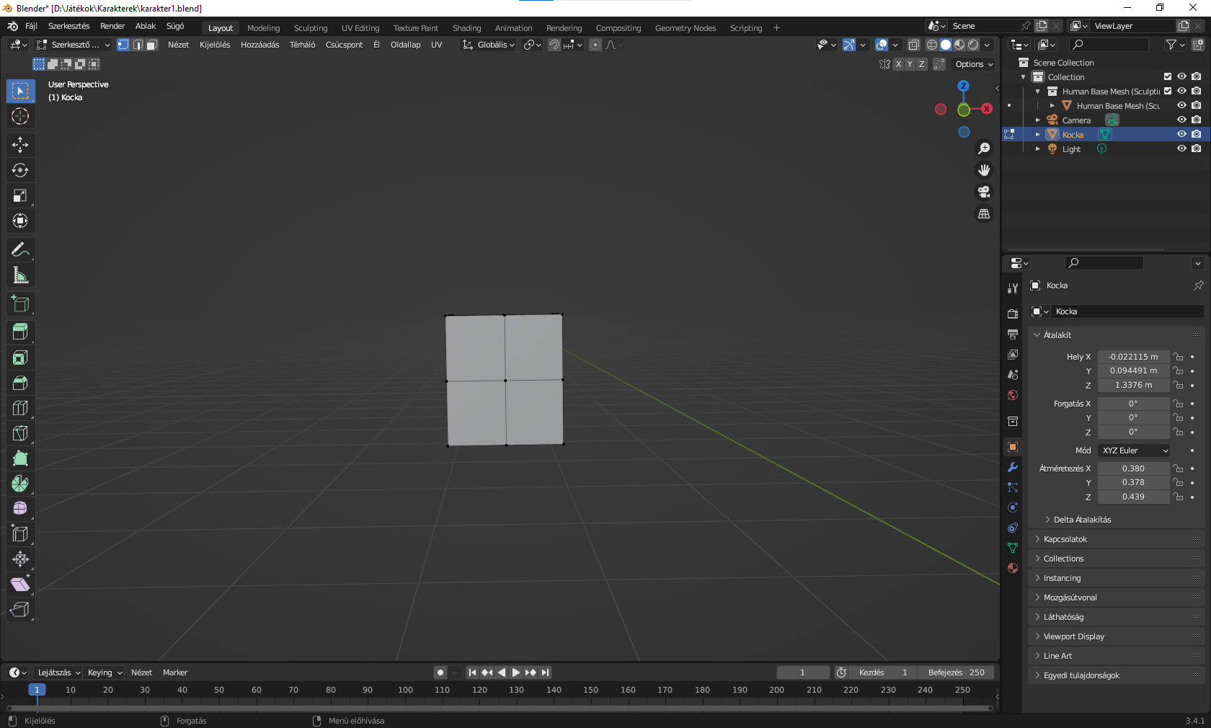
Vágott kocka

Slide 10


Slide 11
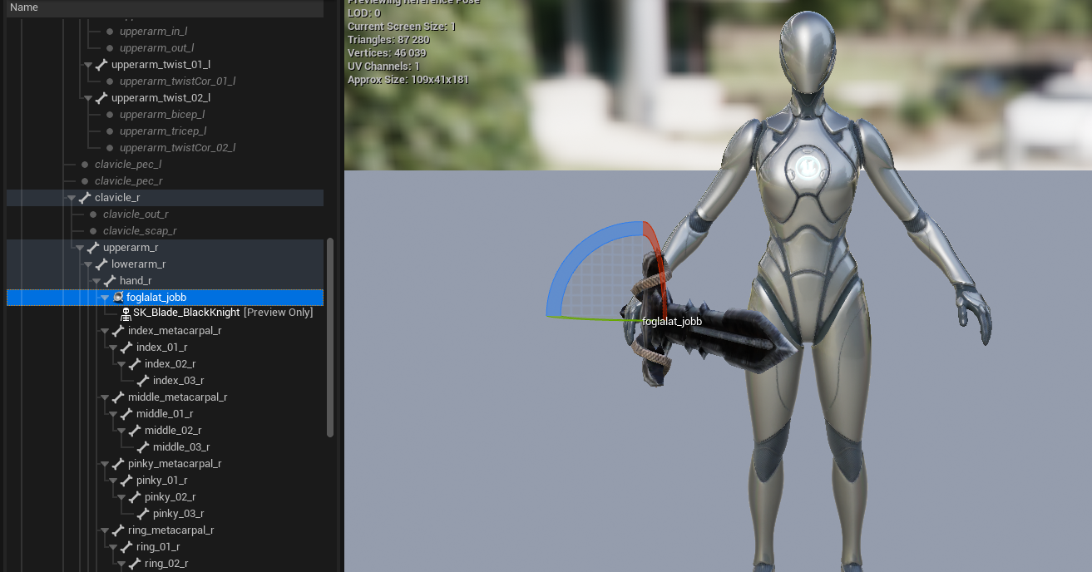
Kard foglalat

Slide 12
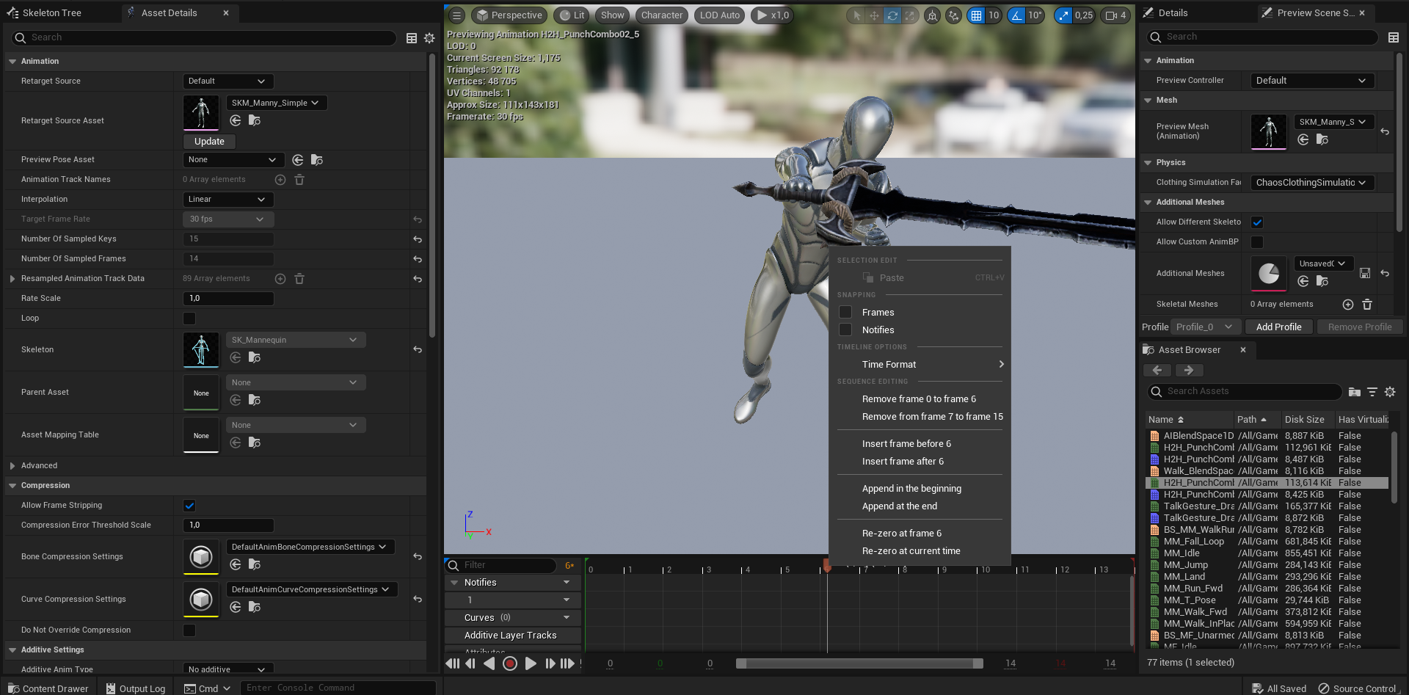
animáció

Slide 13
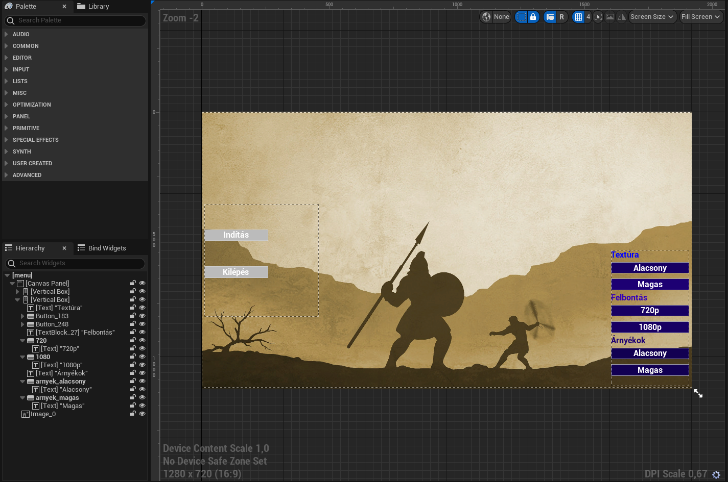
Menü

Slide 14
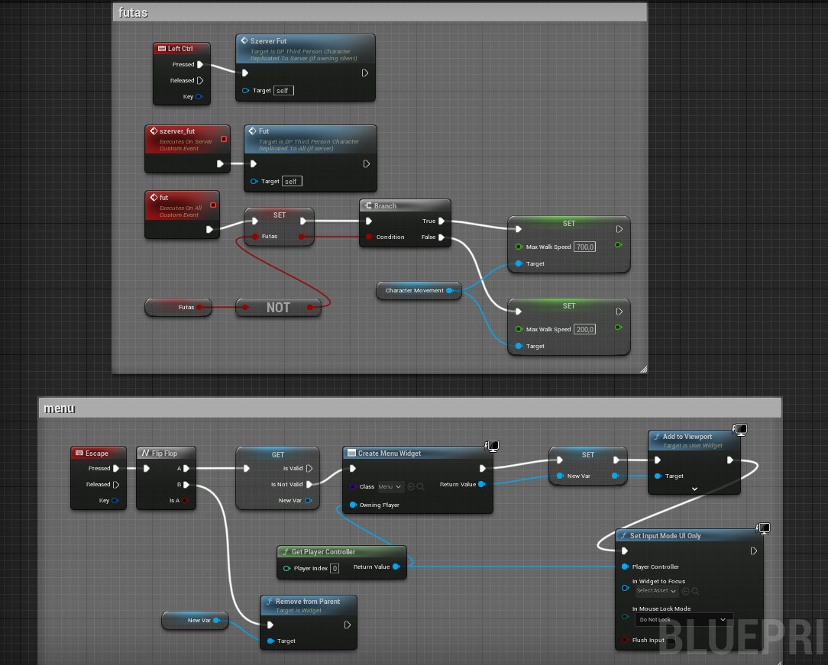
Futás és menü

Slide 15
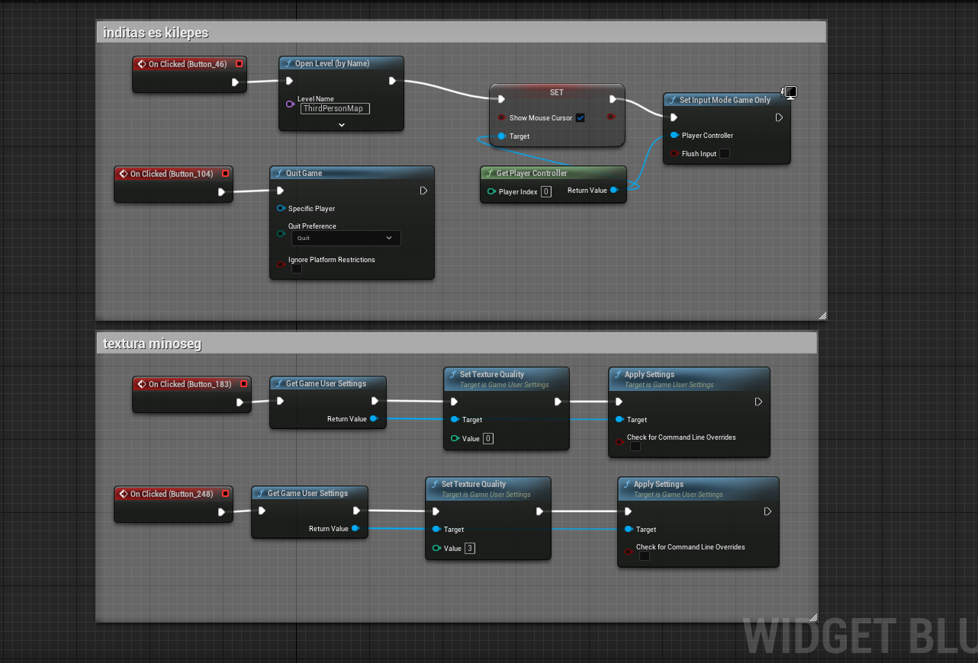
Indítás, kilépés és textúra gombok

Slide 16
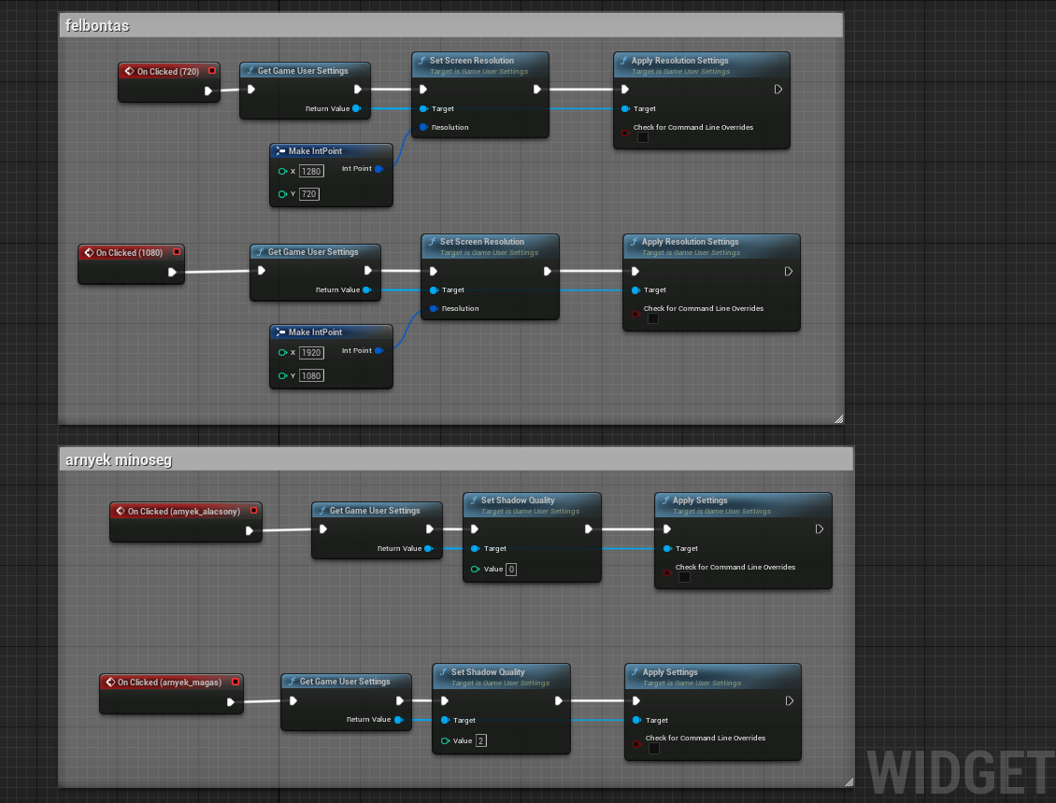
Felbontás és árnyék gombok

Slide 17
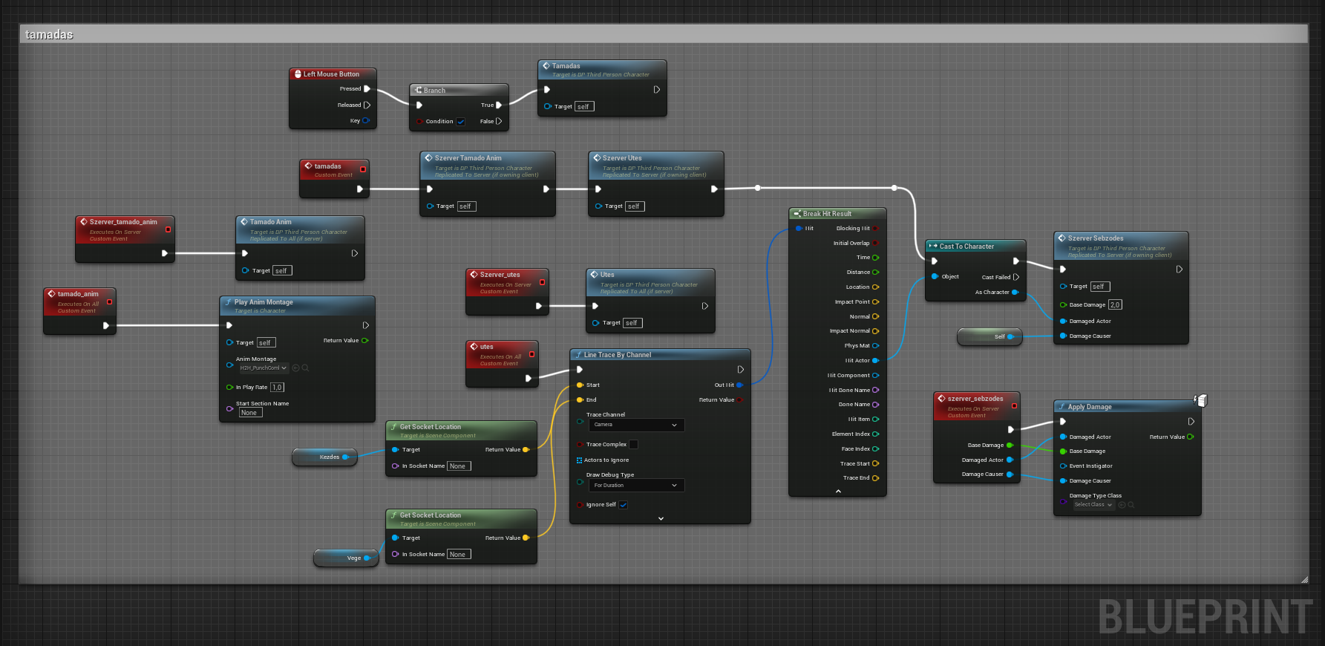
Támadás

Slide 18
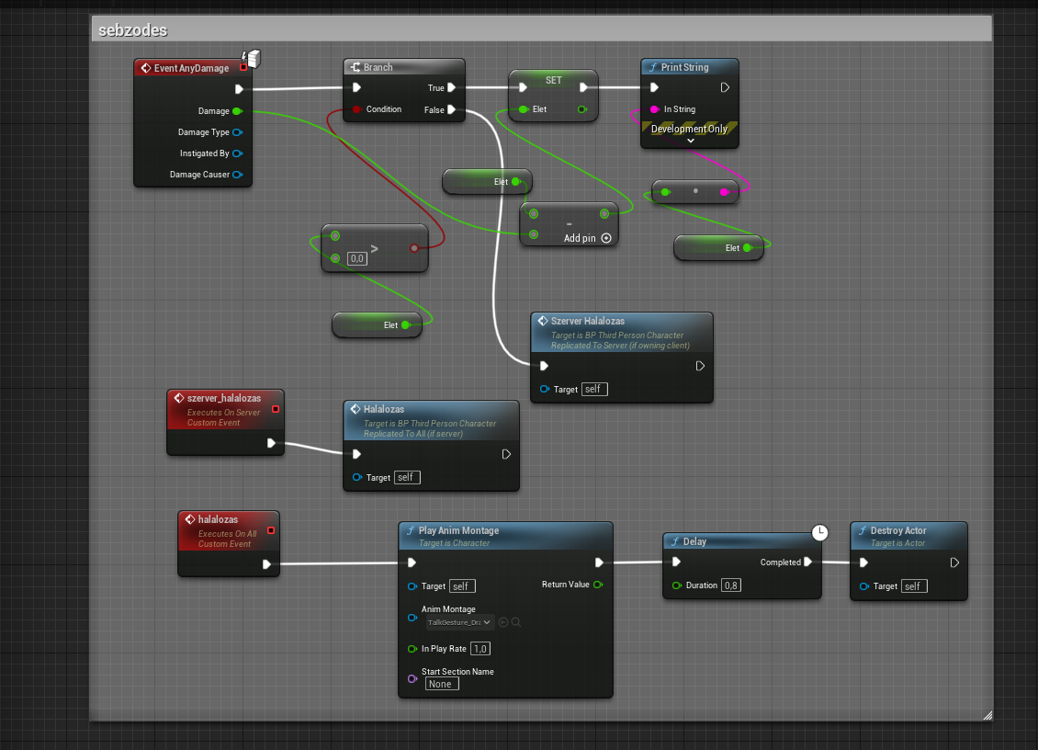
sebződés

Slide 19
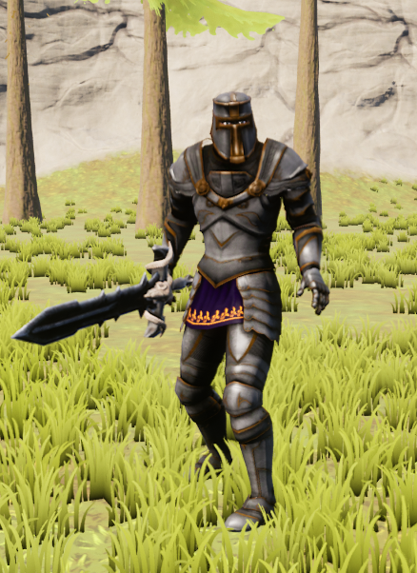
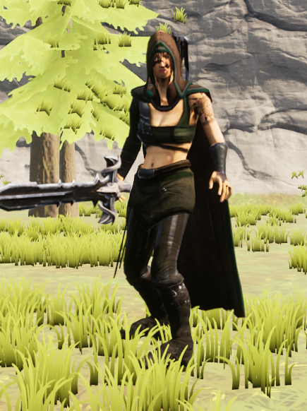

Slide 20
